Slide 1

01
Universidad Nacional de Piura (UNP)
Curso: Ingeniería de Software
Alivía
Análisis y diseño de un sistema de coordinación
y trazabilidad de ayuda humanitaria
Análisis y diseño del sistema
Integrantes
Inoñan González Justin Hafid
Panta Sanchez Eder Daniel
Paucar Campoverder Kenyi Yair
Villegas Saavedra Axel Alberto
13 de octubre de 2026
Notes:
Fuentes locales: T06, información académica; prototipos/00-sistema-diseno/identidad-visual.md
Revisión T06: se conserva y consolida el contenido de v2. Diseño de referencia; prototipos locales con datos ficticios. Fecha académica: 13 de octubre de 2026. Los cortes de demostración son del 18 y 20 de octubre.

Slide 2
CONTEXTO
02
La fragmentación impide saber qué ayuda llegó
Coordinación humanitaria ante lluvias intensas asociadas a El Niño en Piura.
Registros dispersos
Decisiones inciertas
Consecuencias operativas
Las comunidades registran sus necesidades por separado. Cada ONG conoce su inventario, pero no toda la demanda.
La coordinación pierde la relación entre lo solicitado, lo comprometido y lo recibido. Las restricciones de acceso cambian durante la atención.
Se dificulta evitar sobreasignaciones, identificar brechas y reconstruir responsables. Una entrega anunciada o un arribo puede confundirse con ayuda recibida conforme.
Coordinar decisiones y evidencias permite reconstruir la historia de cada recurso.
Escenario académico ficticio: no se presentan cifras de daños ni boletines oficiales de un evento real.
Notes:
Fuentes locales: docs/00-definicion/01-problema-objetivos.md; docs/00-definicion/02-alcance-supuestos.md
Lluvias intensas asociadas a El Niño en Piura
Revisión T06: se conserva y consolida el contenido de v2. Diseño de referencia; prototipos locales con datos ficticios. Fecha académica: 13 de octubre de 2026. Los cortes de demostración son del 18 y 20 de octubre.

Slide 3
DESCRIPCIÓN DEL SISTEMA
03
Alivía vincula necesidades, aportes y evidencias
Solución web propuesta y alcance del análisis y diseño.
Cada necesidad conserva su vínculo con las propuestas de las ONG, las salidas autorizadas y la verificación comunitaria. Esto permite consultar el estado de atención sin equiparar una intención de aporte con una entrega conforme.
Necesidad
Comunidad, productos, unidades y cantidades requeridas.
Decisión de aporte
Origen, cantidades confirmadas, autorización y responsable.
Ejecución y resultado
Retiro, llegada, recepción física, conformidad y discrepancias.
Alcance y límites
Análisis, diseño y prototipos locales. No declara emergencias ni administra vehículos, conductores o pagos.
Notes:
Fuentes locales: docs/00-definicion/01-problema-objetivos.md; docs/02-procesos/00-flujo-general.md
Plataforma web de coordinación y trazabilidad de ayuda humanitaria
Revisión T06: se conserva y consolida el contenido de v2. Diseño de referencia; prototipos locales con datos ficticios. Fecha académica: 13 de octubre de 2026. Los cortes de demostración son del 18 y 20 de octubre.

Slide 4
ANÁLISIS
04
Actores, responsabilidades y permisos
Cuatro roles; cada operación exige rol y titularidad en el servidor.
Actor
Operación a su cargo
Información visible
Límite operativo
Jefe de Comuna
Registra necesidades y confirma recepción.
Solicitudes y entregas propias.
Sin acceso al stock.
Jefe de ONG
Gestiona inventario.
Decide aportes y autoriza.
Lotes y propuestas de su ONG.
No verifica recepción.
Jefe de Brigada
Verifica ruta, retira la carga y registra llegada.
Despachos asignados.
No cambia cantidades.
Jefe de Defensa Civil
Consulta riesgo, cobertura e informe final.
Consulta territorial.
No modifica operaciones.
El backend debe aplicar rol y titularidad en cada operación; ocultar un menú no constituye autorización.
Notes:
Fuentes locales: docs/01-negocio/02-actores-responsabilidades.md; docs/03-requisitos/01-requisitos-funcionales.md
Cada responsable opera sobre su entidad; la supervisión territorial mantiene acceso de lectura
Revisión T06: se conserva y consolida el contenido de v2. Diseño de referencia; prototipos locales con datos ficticios. Fecha académica: 13 de octubre de 2026. Los cortes de demostración son del 18 y 20 de octubre.

Slide 5
ANÁLISIS
05
Flujo de los macroprocesos
La solicitud inicia la atención; la supervisión acompaña todo el recorrido.
1. Solicitud
2. Matching
3. Confirmación
y autorización
4. Traslado
5. Recepción
Comuna
Registra necesidades
Verifica recepción
Sistema
Genera propuestas
ONG
Confirma y autoriza
Brigada
Retira y registra llegada
6. Supervisión: Defensa Civil consulta avance, riesgos y resultados.
Ingesta de observaciones
Complemento informativo
Una solicitud no necesita esperar una alerta externa. Las propuestas automáticas siempre requieren decisión de la ONG.
Notes:
Fuentes locales: docs/02-procesos/00-flujo-general.md; diagramas/02-casos-uso-procesos/; diagramas/04-secuencias-automaticas/
Seis macroprocesos; la supervisión acompaña toda la operación
Revisión T06: se conserva y consolida el contenido de v2. Diseño de referencia; prototipos locales con datos ficticios. Fecha académica: 13 de octubre de 2026. Los cortes de demostración son del 18 y 20 de octubre.

Slide 6
ANÁLISIS
06
Estados, reglas de negocio y alertas externas
Las decisiones operativas y la evidencia territorial tienen efectos diferentes.
Decisión de la ONG
PROPOSED
CONFIRMED
AUTHORIZED
Propone; no compromete.
Acepta cantidades; no reserva.
Compromete stock disponible.
REJECTED: rechazo motivado
Antes de autorizar: revalidar disponibilidad y demanda.
Ejecución logística y verificación
AUTHORIZED
WITHDRAWN
ARRIVED
FINALIZED
Habilita el despacho.
Retiro completo; descuenta.
Llegada registrada.
Recepción verificada.
Alertas externas: contexto verificable
Riesgo territorial ≠ atención humanitaria
Validar fuente, fecha, fenómeno y duplicados antes de vincular una observación a una evaluación.
Las alertas no declaran emergencias ni autorizan recursos. Recibir ayuda no reduce el riesgo registrado.
Notes:
Fuentes locales: docs/05-analisis/02-estados-transiciones.md; docs/01-negocio/03-reglas-negocio.md; docs/07-datos/05-territory.md; docs/08-comunicaciones/04-integraciones-externas.md
PROPOSED puede pasar a REJECTED solo con motivo. Confirmar o reducir no compromete stock. Autorizar revalida lotes USABLE y demanda pendiente. Retiro completo exige ruta vigente, sin UNKNOWN ni IMPASSABLE y verificación menor de 30 minutos. FINALIZED exige recepción única, conforme o con observaciones. Las discrepancias cerradas no reactivan matching. SENAMHI es una fuente considerada; no se acredita integración activa ni boletín oficial.
Revisión T06: se conserva y consolida el contenido de v2. Diseño de referencia; prototipos locales con datos ficticios. Fecha académica: 13 de octubre de 2026. Los cortes de demostración son del 18 y 20 de octubre.

Slide 7
MODELADO
07
Modelo conceptual del dominio
Cinco dominios conectan identidad, necesidades, recursos, transporte y evidencia.
Identity · Usuario, rol y pertenencia según permisos; ONG, Brigada y auditoría.
Shelter
Shelter
Inventory
Inventory
Comunidad
Solicitud
Matching
Autorización
Origina necesidades.
Agrupa productos y cantidades.
Propone lotes aptos.
Compromete el aporte.
Territory
Shelter
Inventory
Logistics
Evaluación de riesgo
Recepción
Lote de stock
Despacho
Fenómeno, nivel y evidencia.
Verifica físico y conforme.
Producto en almacén de ONG.
Retiro y traslado.
Territory · Observación → Evaluación de riesgo: comunidad, fenómeno, nivel, fuente y fecha.
La emergencia contextualiza la solicitud. La identidad controla quién actúa; la evidencia territorial informa la supervisión.
Notes:
Fuentes locales: docs/05-analisis/01-modelo-dominio.md; diagramas/05-estructura/EST-01-clases-dominio.puml; docs/07-datos/01-identity.md; docs/07-datos/05-territory.md
Modelo conceptual sin PK/FK. Identity: usuario con un rol y pertenencia exclusiva; ONG administra almacenes y Brigada ejecuta traslados. Shelter: comunidad, emergencia, solicitud, líneas, recepción e informe final. Inventory: productos, almacenes, lotes, propuestas y autorizaciones. Logistics: despachos, rutas y documentos. Territory: observaciones y evaluaciones por comunidad, desastre, nivel, fuente y fecha. El informe final es una instantánea al cierre.
Revisión T06: se conserva y consolida el contenido de v2. Diseño de referencia; prototipos locales con datos ficticios. Fecha académica: 13 de octubre de 2026. Los cortes de demostración son del 18 y 20 de octubre.

Slide 8
MODELADO
08
Modelo ER: solicitudes, inventario y matching
La línea propuesta vincula una necesidad concreta con un lote utilizable.
PK: UUID · FK: interna (continua) · R: lógica entre módulos (discontinua) · U: única
shelter.community
shelter.request
inventory.matching
PK id
FK district_id
1
0..*
PK id
FK community_id · emergency_id
R created_by_user_id
1
0..*
PK id
R request_id · ong_id
status
1
1
1..*
1..*
inventory.warehouse
shelter.request_item
inventory.matching_item
PK id
R ong_id
PK id
FK request_id
R product_id
requested_quantity
1
0..*
PK id
FK matching_id · stock_id
R request_item_id
proposed_quantity · confirmed_quantity
0..*
1
0..*
0..*
1
inventory.product
1
inventory.stock
territory.risk
PK id
FK category_id · unit_of_measure_id
delivery_multiple
1
0..*
PK id
FK warehouse_id · product_id
physical_quantity · expires_on · status
PK id · R community_id
FK catastrophe_id
FK catastrophe_level_id · observation_id
source · assessed_at
Comunidad 1 : 0..* risk [R] · created_by_user_id → identity.user.id [R] · observation_id opcional.
Notes:
Fuentes locales: docs/07-datos/00-diagrama-er-global.md; 02-shelter.md; 03-inventory.md; 01-identity.md; 05-territory.md
Identity: user tiene PK UUID, role, ong_id y brigade_id con FK internas y community_id como referencia lógica. CHECK por rol e índices UNIQUE parciales garantizan pertenencia exclusiva. Territory: risk tiene PK UUID y una comunidad [R]; catastrophe y catastrophe_level son FK internas, observation_id es opcional. Una comunidad admite cero o más evaluaciones. UNIQUE(request_id, product_id), requested_quantity > 0, numeric(18,3); solo lotes USABLE. Observaciones únicas por fuente e identificador externo.
Vista 1: una línea de matching conecta una línea solicitada con un lote concreto
Revisión T06: se conserva y consolida el contenido de v2. Diseño de referencia; prototipos locales con datos ficticios. Fecha académica: 13 de octubre de 2026. Los cortes de demostración son del 18 y 20 de octubre.

Slide 9
MODELADO
09
Modelo ER: autorización, logística y recepción
Cabeceras, detalles y referencias conservan la continuidad de cada aporte.
PK: UUID · FK: interna (continua) · R: lógica entre módulos (discontinua) · U: única
inventory.authorization
logistics.dispatch
shelter.receipt
PK id
FK matching_id [U]
U operation_key
1
1..*
PK id
R authorization_id · warehouse_id
R community_id · brigade_user_id
status · withdrawn_at · arrived_at
1
0..1
PK id
FK request_id
R dispatch_id [U]
result · confirmed_at
1
1
0..1
1
1
1
1..*
1..*
inventory.matching
logistics.dispatch_item
shelter.receipt_item
PK id
R request_id · ong_id
status
PK id
FK dispatch_id
R matching_item_id [U]
authorized_quantity · withdrawn_quantity
1
0..1
PK id
FK receipt_id · request_item_id
R dispatch_item_id [U]
received_quantity · conforming_quantity
missing_quantity
logistics.route
logistics.document
shelter.discrepancy_report
PK id
FK dispatch_id
status · verified_at
0..*
PK id · FK dispatch_id
R receipt_id
U (dispatch_id, type)
file_location · checksum
0..1
PK id
FK receipt_id [U]
description
Ruta: route_segment vincula route y road mediante FK; UNIQUE(route_id, sequence) conserva el orden.
Notes:
Fuentes locales: docs/07-datos/00-diagrama-er-global.md; 02-shelter.md; 03-inventory.md; 04-logistics.md
Vista 2: las referencias enlazan los módulos sin convertirlas en FK físicas entre schemas
Revisión T06: se conserva y consolida el contenido de v2. Diseño de referencia; prototipos locales con datos ficticios. Fecha académica: 13 de octubre de 2026. Los cortes de demostración son del 18 y 20 de octubre.

Slide 10
MODELADO
10
Integridad transaccional y trazabilidad
Disponibilidad = stock físico utilizable − compromisos autorizados pendientes de retiro.
Operación
Escrituras atómicas
Invariante
Concurrencia
Autorizar
Revalidar lotes y demanda; registrar autorización y compromiso.
Comprometido ≤ físico utilizable.
Bloqueo de filas o SERIALIZABLE
con reintentos impide exceder
el stock utilizable.
Retirar
Registrar inventory.movement (WITHDRAWAL) y estado WITHDRAWN.
Un solo descuento
por operación.
Idempotencia
Misma clave y contenido:
resultado previo. Si los datos
cambian, conflicto 409.
Recepcionar
Registrar cabecera, líneas y discrepancias conjuntamente.
0 ≤ conforme
≤ recibida ≤ enviada.
Trazabilidad
Actor, fecha y cambios se auditan
en la transacción. Se conserva
el historial de discrepancias.
Ejemplo secundario: 80 físicos y 70 comprometidos dejan 10 disponibles; al retirar 70 quedan 10 físicos y cero comprometidos.
Los documentos se generan fuera de la transacción principal; un fallo permite reintentar sin revertir la recepción.
Notes:
Fuentes locales: docs/07-datos/06-integridad-transaccional.md; docs/07-datos/03-inventory.md; docs/07-datos/02-shelter.md
Disponibilidad = stock físico utilizable − compromisos autorizados pendientes de retiro
Revisión T06: se conserva y consolida el contenido de v2. Diseño de referencia; prototipos locales con datos ficticios. Fecha académica: 13 de octubre de 2026. Los cortes de demostración son del 18 y 20 de octubre.

Slide 11
ARQUITECTURA
11
Organización lógica por capas
Frontend independiente y un backend NestJS: monolito modular organizado en capas.
Frontend Next.js / React
Backend NestJS · Una aplicación
HTTPS
Navegación por rol, formularios, mapas y estados visibles.
Presentación / API
Valida DTO, sesión, rol y titularidad; traduce resultados a HTTP.
La interfaz no determina permisos ni saldos definitivos.
Aplicación
Orquesta casos de uso, contratos modulares, transacciones y eventos.
Decisión de diseño
Dominio
Infraestructura
Una aplicación simplifica desarrollo y despliegue, conservando límites funcionales.
Matching, disponibilidad, transiciones y conformidad sin depender de HTTP ni ORM.
Repositorios Prisma, PostgreSQL, archivos y adaptadores externos.
PostgreSQL · archivos · fuentes externas
La capa de aplicación usa contratos; la infraestructura implementa el acceso. El dominio conserva las reglas al cambiar proveedores.
Notes:
Fuentes locales: docs/06-arquitectura/01-arquitectura-logica.md; docs/06-arquitectura/02-decisiones-arquitectonicas.md; diagramas/05-estructura/EST-03-componentes.puml
Monolito modular NestJS en capas: simplifica desarrollo y despliegue, manteniendo límites funcionales
Revisión T06: se conserva y consolida el contenido de v2. Diseño de referencia; prototipos locales con datos ficticios. Fecha académica: 13 de octubre de 2026. Los cortes de demostración son del 18 y 20 de octubre.

Slide 12
ARQUITECTURA
12
Colaboración entre módulos
Contratos públicos y casos de uso coordinan responsabilidades sin compartir repositorios privados.
Identity
Los casos de uso coordinan los módulos; cada módulo conserva reglas y datos propios en su schema.
Sesión, rol, pertenencia y auditoría transversal.
Shelter
Necesidades
Inventory
Autorización
Logistics
Comunidades, solicitudes, recepción e informe final.
Productos, lotes, movimientos, matching y autorización.
Despachos, rutas y retiros.
Llegada y documentos.
Retiro: Logistics solicita descuento a Inventory
Arribo: habilita recepción
Territory
Consulta de supervisión
Observaciones y riesgo con fuente y fecha.
Combina Territory, Shelter y Logistics; excluye stock privado de ONG.
Al llegar, Logistics habilita la recepción en Shelter. Los contratos evitan acceder a repositorios privados de otros módulos.
Notes:
Fuentes locales: docs/06-arquitectura/01-arquitectura-logica.md; diagramas/05-estructura/EST-02-paquetes.puml; EST-03-componentes.puml
Las flechas representan coordinación de casos de uso, no dependencias circulares entre implementaciones
Revisión T06: se conserva y consolida el contenido de v2. Diseño de referencia; prototipos locales con datos ficticios. Fecha académica: 13 de octubre de 2026. Los cortes de demostración son del 18 y 20 de octubre.

Slide 13
INFRAESTRUCTURA
13
Servidor web y topología cloud
Referencia propuesta: Vercel para Next.js, Render para NestJS y Supabase para PostgreSQL.
Vercel
Render
Navegador
HTTPS
Next.js
HTTPS
NestJS
Interfaz por rol.
Web y proxy de servidor.
API REST y tareas internas idempotentes.
SQL / TLS
Acceso autorizado
Publicación y operación
Repositorios Git separados y CI/CD permiten publicar frontend y API por separado. La operación requiere monitoreo, límites de conexión y capacidad medida.
Supabase
PostgreSQL
Storage candidato
Datos operativos.
XLSX y PDF.
Solo el backend guarda credenciales de datos e integraciones. La referencia no acredita un despliegue real ni una red privada contratada.
Notes:
Fuentes locales: docs/12-infraestructura/01-topologia-cloud.md; docs/12-infraestructura/03-servidor-web-cloud.md; diagramas/05-estructura/EST-04-despliegue.puml
Referencia propuesta: Vercel para Next.js, Render para NestJS y Supabase para PostgreSQL
Revisión T06: se conserva y consolida el contenido de v2. Diseño de referencia; prototipos locales con datos ficticios. Fecha académica: 13 de octubre de 2026. Los cortes de demostración son del 18 y 20 de octubre.

Slide 14
INFRAESTRUCTURA
14
Persistencia cloud, seguridad y recuperación
El backend accede a PostgreSQL; la continuidad exige restaurar y conciliar los datos.
Acceso y credenciales
Restricciones y evolución
Prisma es el ORM del backend. La conexión usa TLS, un pool dimensionado y privilegios mínimos; las cuentas de ejecución y migración son distintas.
PostgreSQL aplica FK, UNIQUE y CHECK. Prisma usa SQL en sus migraciones para índices parciales y restricciones.
PostgreSQL
Supabase
identity · shelter · inventory
logistics · territory
El navegador no recibe credenciales SQL. Los documentos binarios quedan fuera de la base; se registran ubicación y checksum.
Respaldo diario, retención de 30 días,
ensayo mensual. Pérdida máxima prevista:
24 h de datos; recuperación del servicio: 8 h.
Copia cifrada
Restaurar aislado
Conciliar datos y saldos
Probar acceso y recepción
Son objetivos de diseño sujetos al plan y a pruebas. Iniciar el motor no basta para acreditar una recuperación correcta.
Notes:
Fuentes locales: docs/12-infraestructura/02-base-datos-cloud.md; docs/07-datos/06-integridad-transaccional.md
PostgreSQL administrado, acceso exclusivo del backend y continuidad planificada
Revisión T06: se conserva y consolida el contenido de v2. Diseño de referencia; prototipos locales con datos ficticios. Fecha académica: 13 de octubre de 2026. Los cortes de demostración son del 18 y 20 de octubre.

Slide 15
COMUNICACIONES
15
Del navegador a una operación persistida
HTTPS protege el transporte; la API autentica, autoriza y valida antes de confirmar.
Navegador de Comuna
Next.js / proxy
API NestJS
PostgreSQL
1 HTTPS · cookie protegida
2 POST /v1/requests · JSON
Sesión, rol, comunidad,
productos y cantidades
3 Transacción validada
4 Resultado persistido; retorno hasta la interfaz
Contrato REST
Sesión y permisos
Confirmación o error
UUID, UTC y decimales exactos. La comunidad proviene de la sesión.
JWT validado por API. Cookie HttpOnly, Secure y SameSite=Lax; CSRF. Rol y titularidad en servidor.
201 crea; 401/403 deniegan; 422 valida; 409: conflicto. Ante red incierta, consultar antes de repetir.
Notes:
Fuentes locales: docs/08-comunicaciones/01-navegador-servidor.md; docs/08-comunicaciones/02-contratos-api.md; docs/08-comunicaciones/03-seguridad-comunicaciones.md
HTTPS protege el transporte; la API verifica identidad, permisos y datos antes de persistir
Revisión T06: se conserva y consolida el contenido de v2. Diseño de referencia; prototipos locales con datos ficticios. Fecha académica: 13 de octubre de 2026. Los cortes de demostración son del 18 y 20 de octubre.

Slide 16
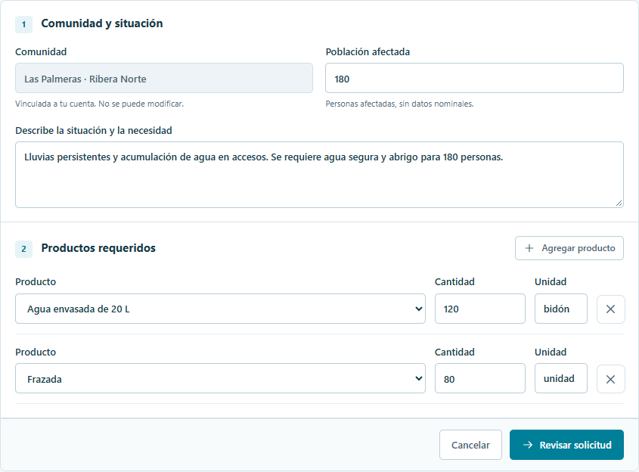
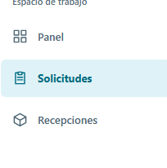
DISEÑO DE INTERFAZ
16
Sistema visual y registro de Comuna
MK-02 · Jerarquía por rol, identidad vinculada y cantidades comparables.
Sistema visual compartido
Segoe UI · blanco · azul oscuro · cyan. El color acompaña etiquetas y estados explícitos.
Navegación por rol y ubicación activa; los permisos se aplican en servidor.
1
1
Identidad y cantidades
La cuenta fija la comunidad. Producto, unidad y cantidad se validan juntos: sin duplicados ni valores no positivos.
Tras confirmar, la solicitud ya no se edita.
Notes:
Fuentes locales: prototipos/01-solicitud/MK-02-registro-solicitud.png; prototipos/00-sistema-diseno/identidad-visual.md; docs/09-interfaz/01-navegacion-roles.md; docs/09-interfaz/02-especificacion-interfaces.md
Se conserva Segoe UI, fondo blanco, azul oscuro y cyan. Navegación por rol, estados expresados también en texto, etiquetas y unidades visibles. El menú no determina permisos; los aplica el backend. La confirmación comunitaria vuelve inmutable la solicitud.
Revisión T06: se conserva y consolida el contenido de v2. Diseño de referencia; prototipos locales con datos ficticios. Fecha académica: 13 de octubre de 2026. Los cortes de demostración son del 18 y 20 de octubre.

Slide 17
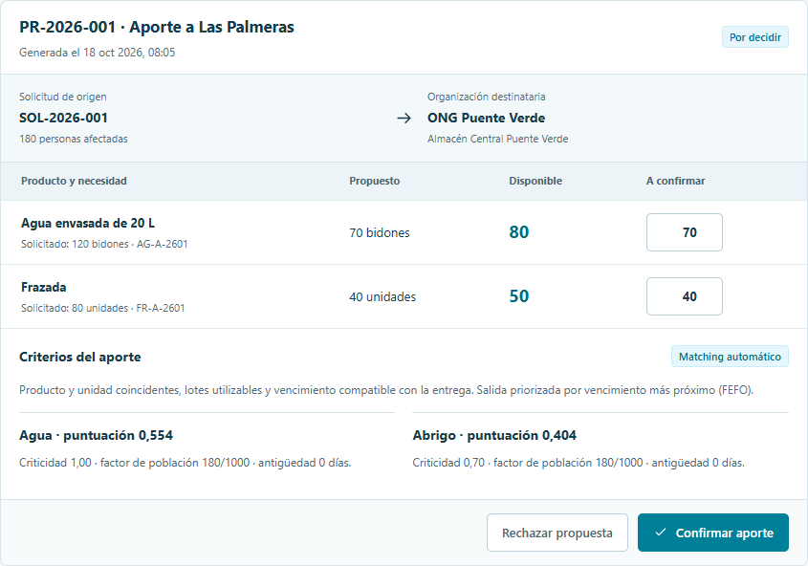

DISEÑO DE INTERFAZ
17
ONG: evaluar el matching y autorizar la salida
MK-04 + MK-05 · Aceptar una propuesta y comprometer stock son decisiones distintas.
MK-04 · Evaluación de la propuesta
1. Confirmar el aporte
La ONG comprueba destino, lotes y cantidades. Confirmar o reducir no reserva existencias.
2. Autorizar la salida
Revalida disponibilidad y demanda; registra el compromiso. El descuento físico ocurre al retirar.
MK-05 · Verificación y confirmación
1
2
Conserva lo confirmado; exige cotejo final.
Notes:
Fuentes locales: prototipos/02-matching/MK-04-propuesta.png; prototipos/03-autorizacion/MK-05-autorizacion.png; docs/07-datos/03-inventory.md; docs/07-datos/06-integridad-transaccional.md
Matching usa producto y unidad coincidentes, stock USABLE y FEFO cuando corresponde. El rechazo requiere motivo y deja elegible lo nunca autorizado. Confirmar o reducir no reserva. Autorizar no aumenta cantidades y revalida en transacción lotes y demanda pendiente. El recorte MK-05 conserva su estado previo a la autorización y no altera datos ni controles.
Revisión T06: se conserva y consolida el contenido de v2. Diseño de referencia; prototipos locales con datos ficticios. Fecha académica: 13 de octubre de 2026. Los cortes de demostración son del 18 y 20 de octubre.

Slide 18
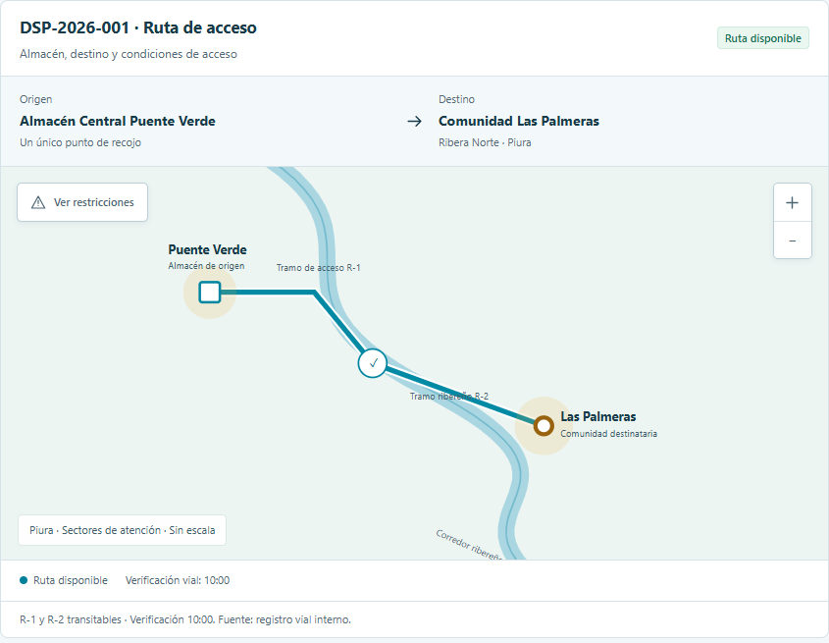
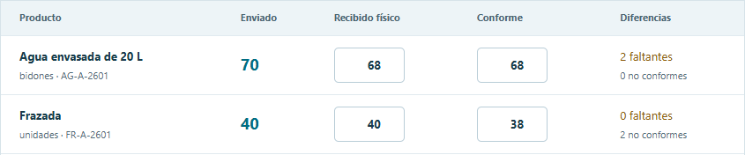
DISEÑO DE INTERFAZ
18
Brigada y Comuna: del traslado a la recepción
MK-07 + MK-08 · Una llegada registrada habilita la verificación comunitaria.
MK-07 · Ruta y traslado
Brigada: retirar y registrar llegada
Ruta vigente, sin UNKNOWN ni IMPASSABLE.
El retiro es completo; registrar llegada
no acredita una recepción conforme.
1
Comuna: verificar lo recibido
MK-08 · Enviado, recibido y conforme
2
Faltan 2 bidones; 2 frazadas llegan dañadas. La recepción registra y justifica ambas diferencias.
La ruta se verifica antes del retiro; el mapa es un esquema sin escala ni GPS.
Notes:
Fuentes locales: prototipos/04-traslado/MK-07-ruta-traslado.png; prototipos/05-recepcion/MK-08-recepcion-variante.png; docs/07-datos/04-logistics.md; docs/07-datos/02-shelter.md
El mapa es esquemático, sin escala ni GPS. El retiro es completo y exige verificación de ruta menor de 30 minutos, sin UNKNOWN ni IMPASSABLE; no garantiza transitabilidad física. Brigada registra llegada. Comuna valida después una recepción única. Recibido físico puede diferir de conforme; missing = enviado − recibido. El ejemplo final conserva 2 bidones faltantes y 2 frazadas dañadas. Las discrepancias no reactivan matching ni descuentan inventario otra vez. Documentos únicos XLSX/PDF tras finalizar, fuera de TX y reintentables.
Revisión T06: se conserva y consolida el contenido de v2. Diseño de referencia; prototipos locales con datos ficticios. Fecha académica: 13 de octubre de 2026. Los cortes de demostración son del 18 y 20 de octubre.

Slide 19

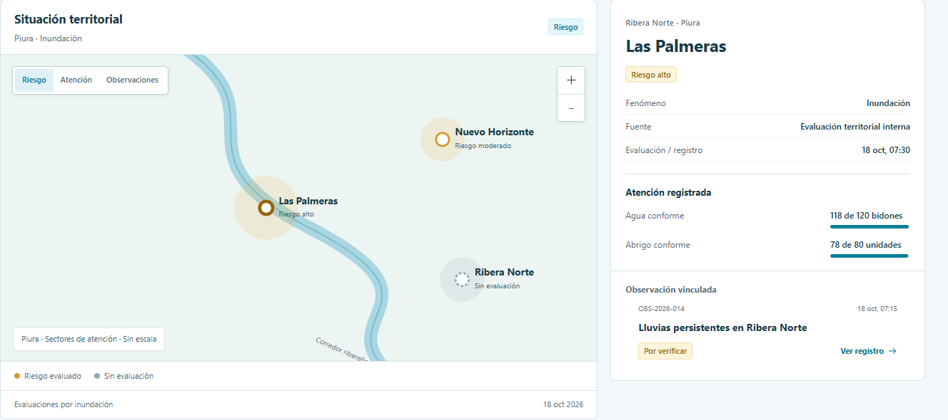
DISEÑO DE INTERFAZ
19
Defensa Civil: supervisión territorial
MK-09 · Riesgo, atención y evidencia se consultan como dimensiones independientes.
1
Fenómeno y capas
Filtrar evita mezclar evaluaciones de desastres distintos.
1
2
Atención independiente
2
Recibir ayuda no reduce el nivel registrado de inundación.
3
Fuente y vigencia
3
Fuente, fecha y verificación permiten valorar la evidencia disponible.
Defensa Civil consulta sin modificar operaciones. Las observaciones externas no equivalen a una declaración oficial de emergencia.
Notes:
Fuentes locales: prototipos/06-supervision/MK-09-mapa-territorial.png; prototipos/00-sistema-diseno/escenario-demostracion.md; docs/09-interfaz/02-especificacion-interfaces.md
La captura procede del PNG final del repositorio. Se omite el marco común para ampliar la tarea. Ningún control o dato ha sido reconstruido.
MK-09 · Una misma comunidad conserva dimensiones territoriales independientes
Revisión T06: se conserva y consolida el contenido de v2. Diseño de referencia; prototipos locales con datos ficticios. Fecha académica: 13 de octubre de 2026. Los cortes de demostración son del 18 y 20 de octubre.

Slide 20
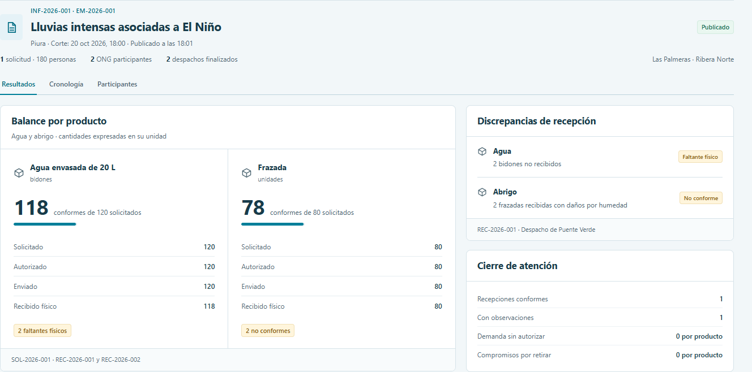
RESULTADOS
20
Conclusión
MK-10 · La instantánea de cierre conserva lo entregado y las brechas de satisfacción.
1
Cantidades conciliadas
118/120 bidones y
78/80 frazadas conformes.
2 despachos finalizados.
2
Brechas diferentes
1
Sin autorizar: 0.
Brecha de satisfacción:
2 por producto.
2
Alivía vincula necesidades, decisiones y entregas para reconstruir quién aportó, qué se trasladó y qué recibió conforme cada comunidad.
Notes:
Fuentes locales: prototipos/06-supervision/MK-10-informe-final.png; prototipos/00-sistema-diseno/escenario-demostracion.md; docs/09-interfaz/02-especificacion-interfaces.md
Cierre por EMERGENCIA_FINALIZADA, preconfigurado al 20 de octubre 18:00; publicación 18:01. Una recepción conforme y otra con observaciones. 118 bidones físicos/conformes; 80 frazadas físicas y 78 conformes. El informe no es una operación de cierre de Defensa Civil.
MK-10 · La instantánea final consolida las etapas y conserva las brechas de satisfacción
Revisión T06: se conserva y consolida el contenido de v2. Diseño de referencia; prototipos locales con datos ficticios. Fecha académica: 13 de octubre de 2026. Los cortes de demostración son del 18 y 20 de octubre.

